Slide 1
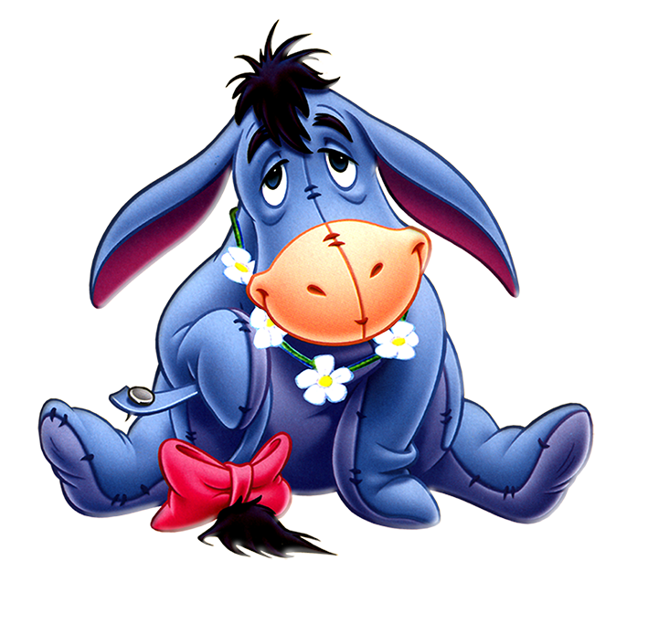
КРАСОЧНЫЙ МИР
МУЛЬТИПЛИКАЦИИ
Климова Наталья Васильевна
Учитель изобразительного искусства
МОУ «Лицей №15» г. Саратов

Slide 2
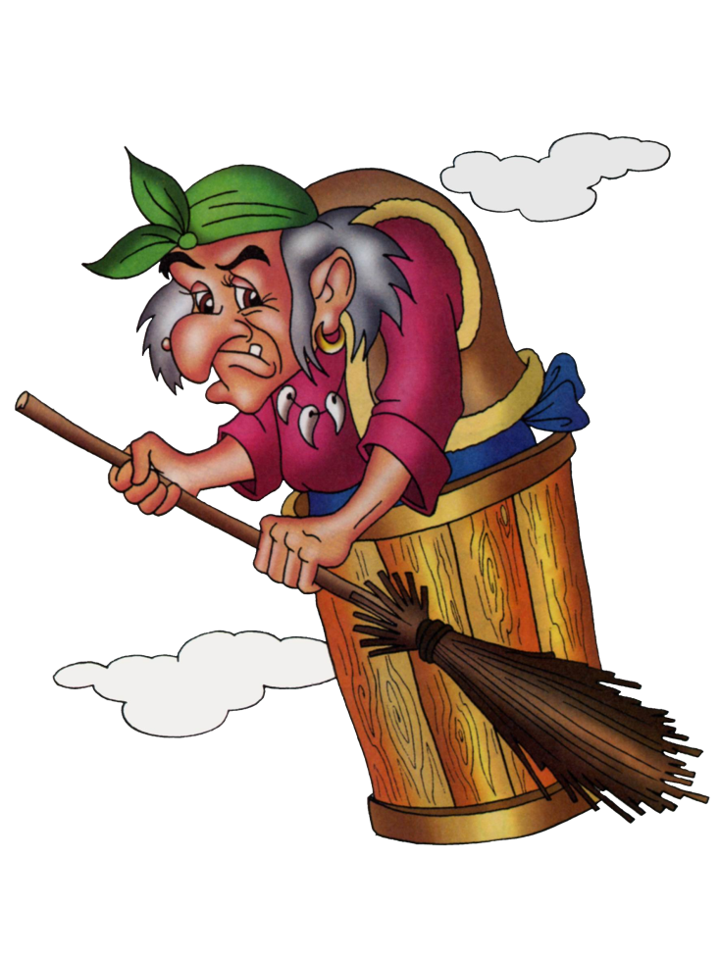
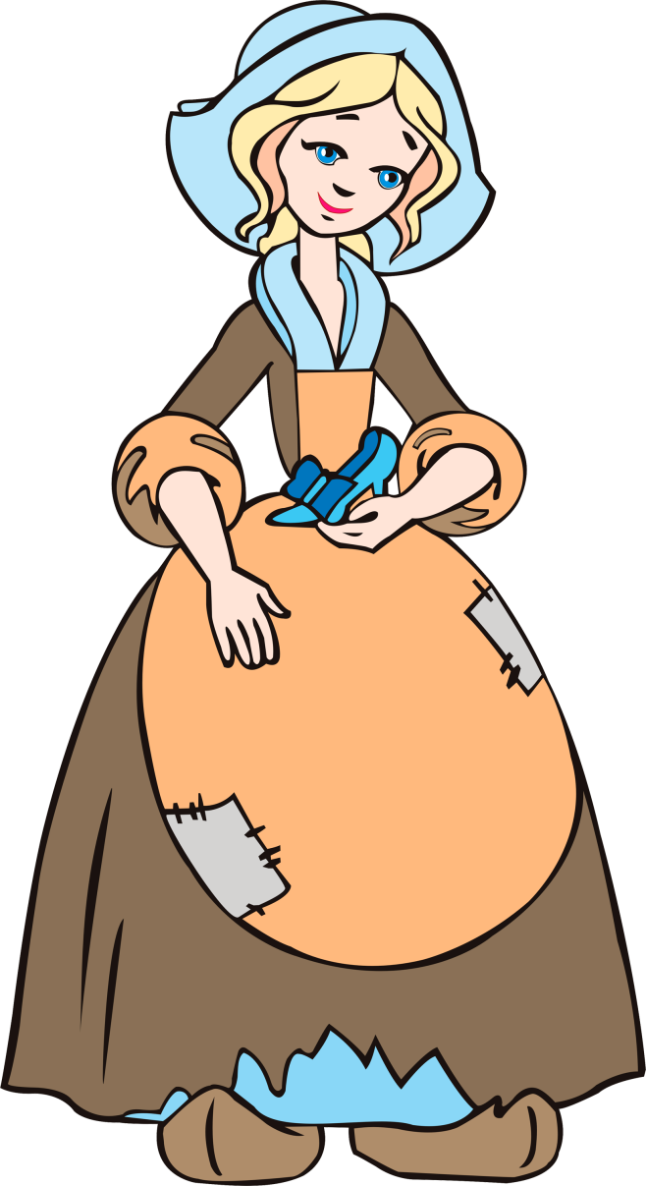
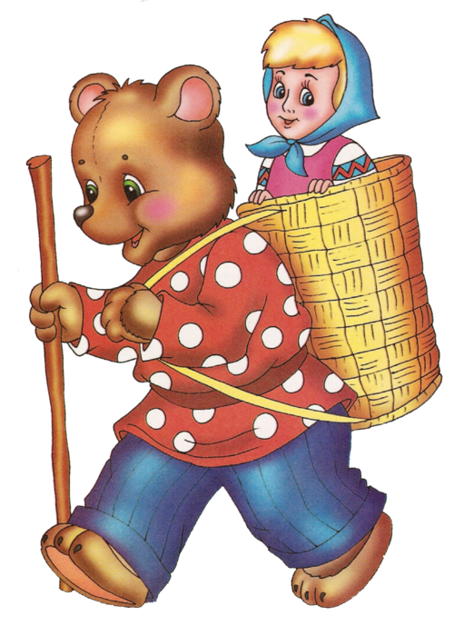
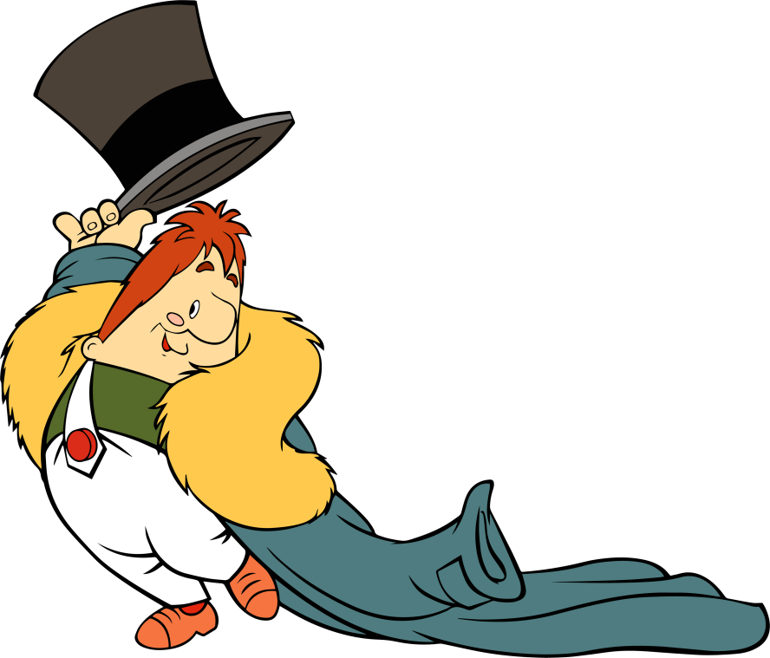
КРАСОЧНЫЙ МИР МУЛЬТИПЛИКАЦИИ
(БАБА ЯГА)
(МЕДВЕДЬ)
(КАРЛСОН)
(ЗОЛУШКА)

Slide 3
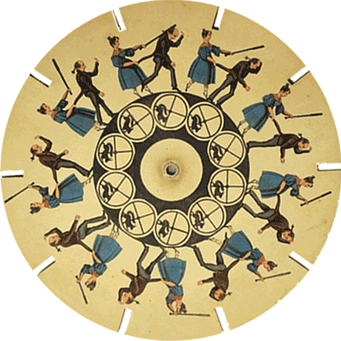
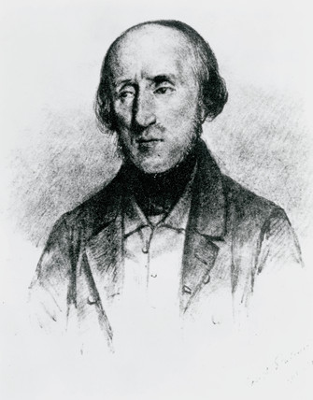
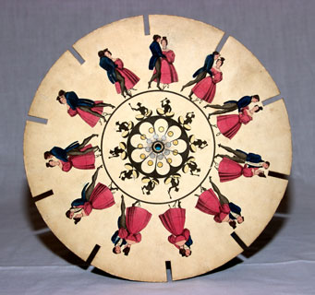
КРАСОЧНЫЙ МИР МУЛЬТИПЛИКАЦИИ
Жозеф Плато
Стробоскоп - оптическая игрушка, изобретенной бельгийским изобретателем Жозефом Плато в 1932 году.

Slide 4
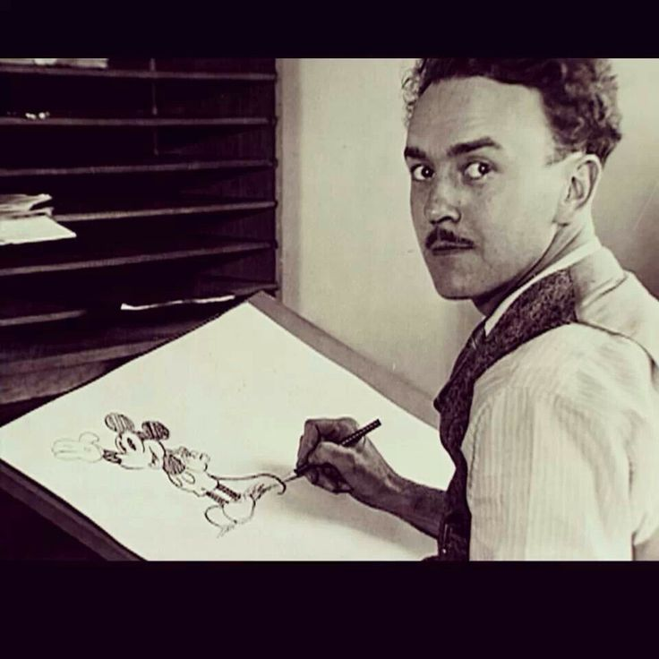
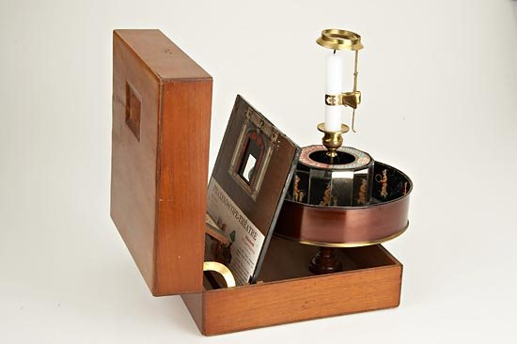
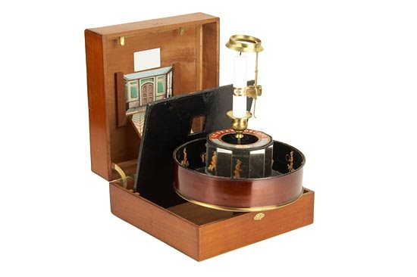
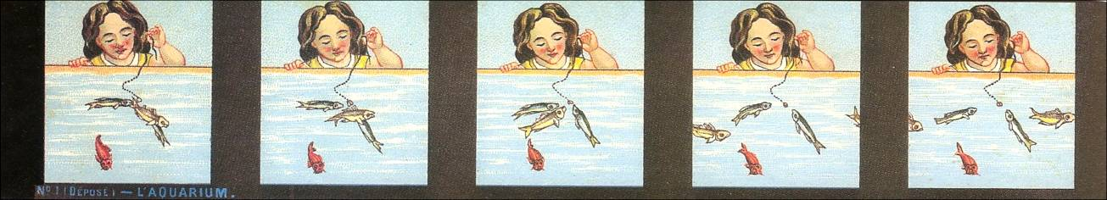
КРАСОЧНЫЙ МИР МУЛЬТИПЛИКАЦИИ
Эмиль Рейно
ПРАКСИНОСКОП
Эмиль Рейно создал аппарат праксиноскоп, который
состоял из крутящегося барабана, системы зеркал и
фонаря.

Slide 5
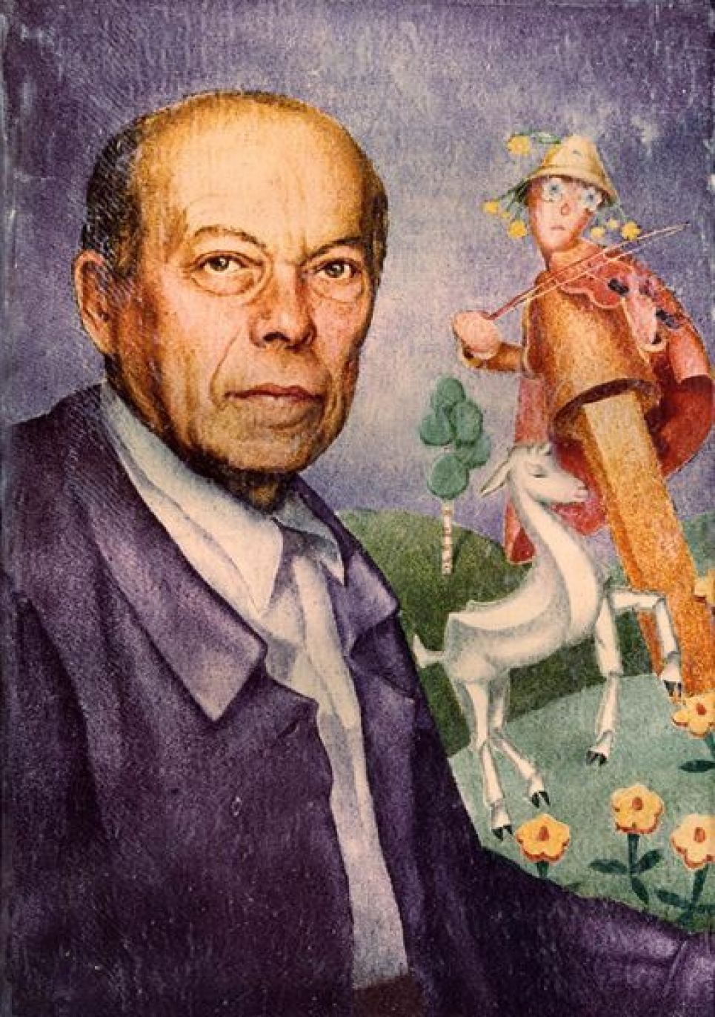
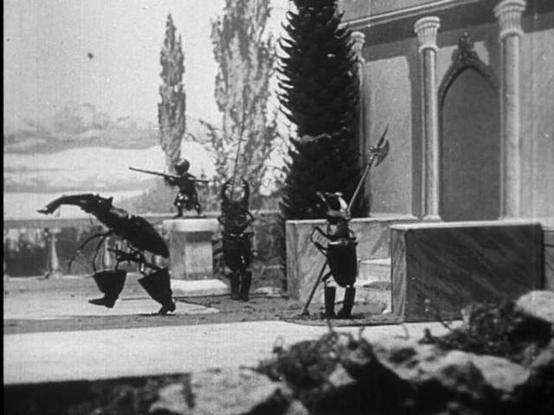
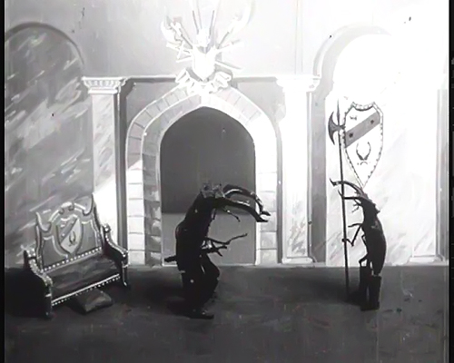
КРАСОЧНЫЙ МИР МУЛЬТИПЛИКАЦИИ
«Прекрасная Люканида, или война рогачей и усачей»
Владислав Старевич

Slide 6
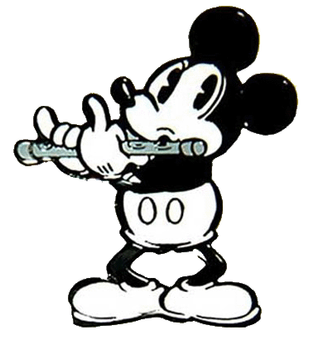

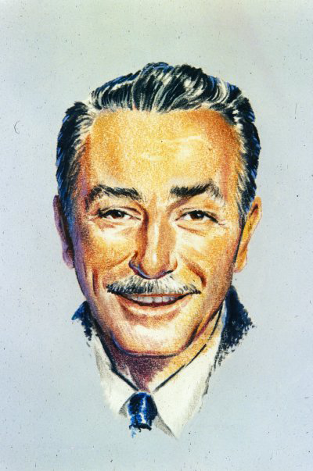
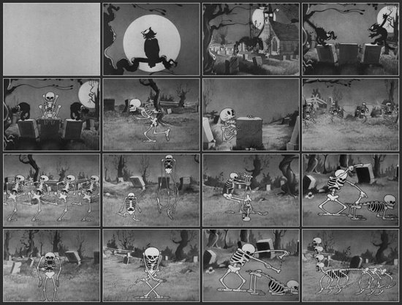
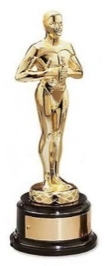
КРАСОЧНЫЙ МИР МУЛЬТИПЛИКАЦИИ
1929г. – «Пляска скелетов»
Уолт Дисней
получал премию «Оскар» 30 раз
Уолт Дисней

Slide 7
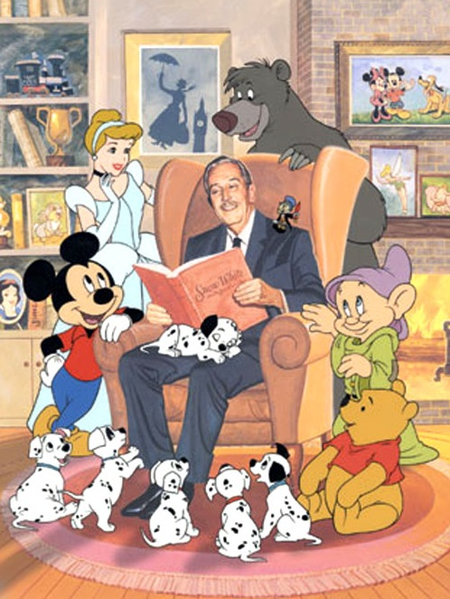
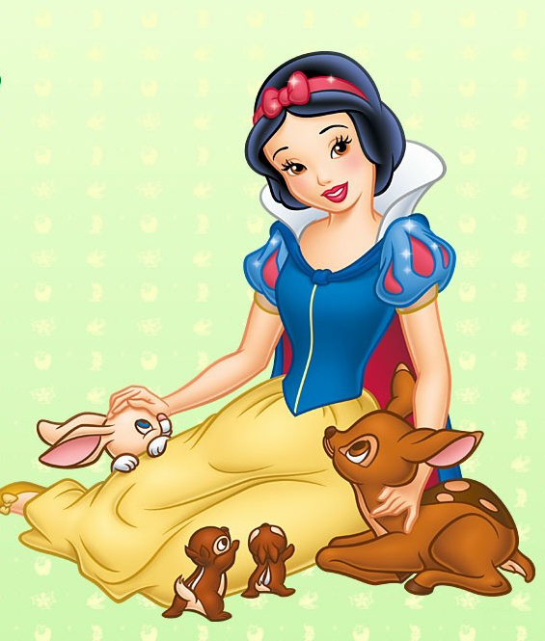
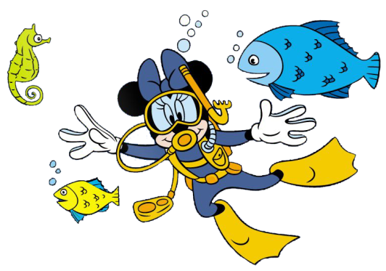
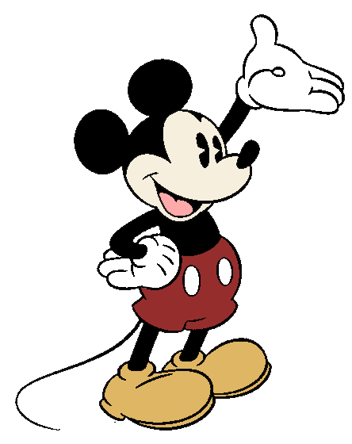
КРАСОЧНЫЙ МИР МУЛЬТИПЛИКАЦИИ
В коллекции компании Уолта Диснея
более 650 красочных мультфильмов

Slide 8

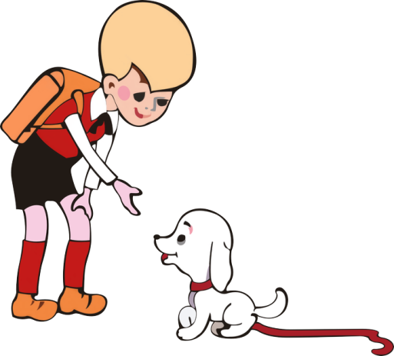

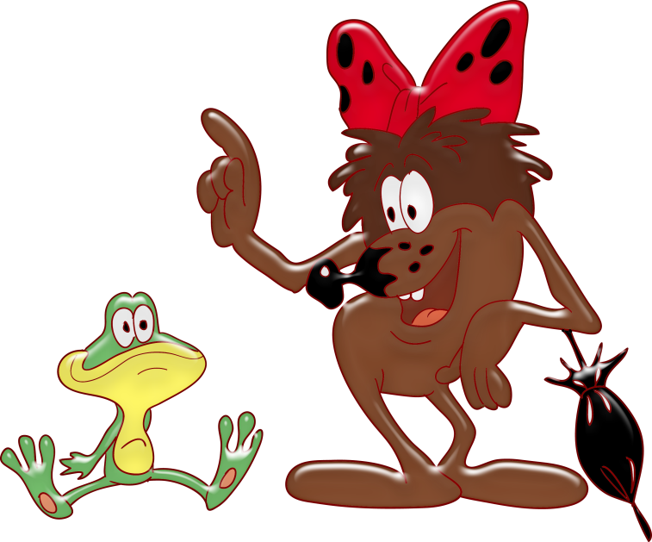
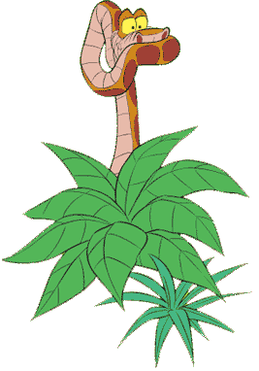
КРАСОЧНЫЙ МИР МУЛЬТИПЛИКАЦИИ
«Союзмультфильм» - крупнейшая в СССР студия мультипликационных фильмов,
основанная в Москве 10 июня 1936 года.
Является одним из учредителей Ассоциации Анимационного Кино.
На студии снято более 1500 мультфильмов.

Slide 9
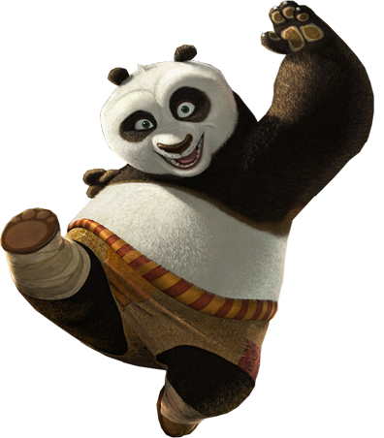
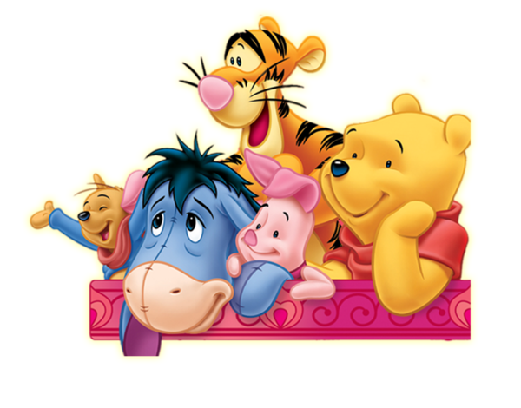
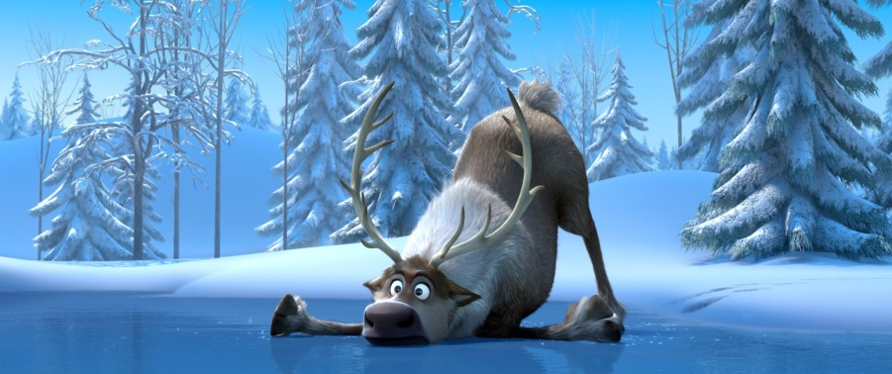
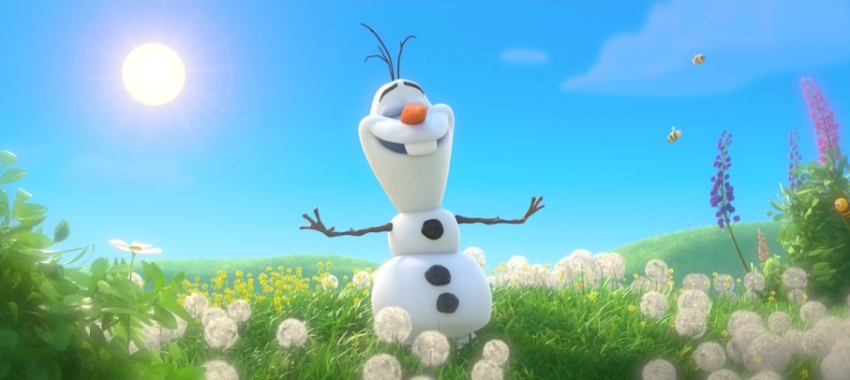
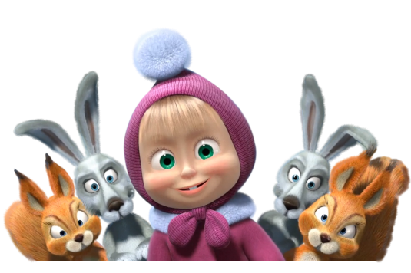
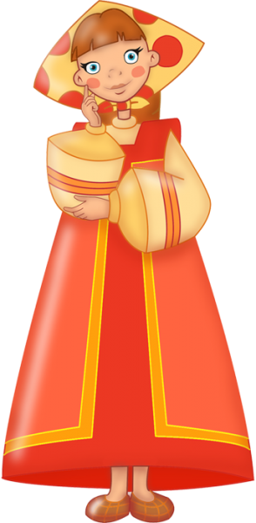
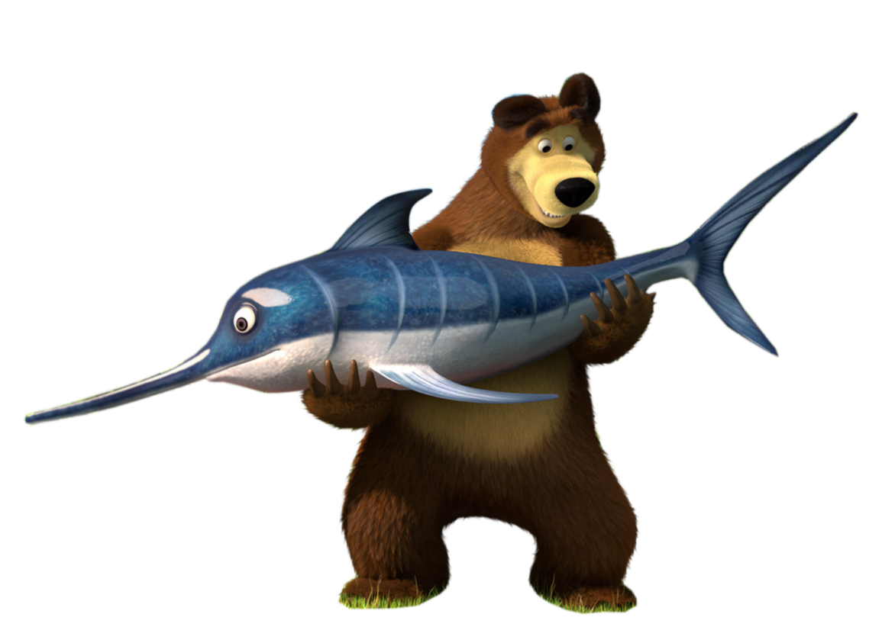
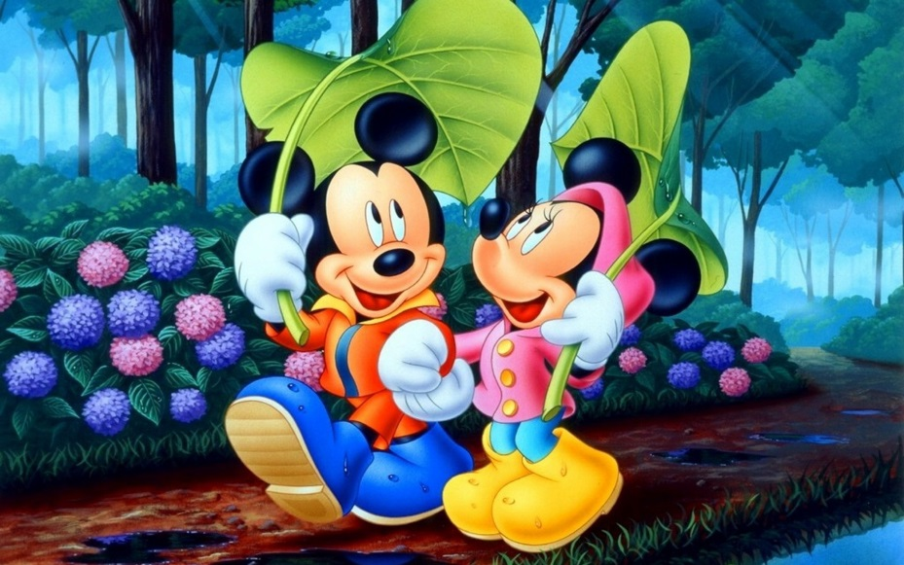
КРАСОЧНЫЙ МИР МУЛЬТИПЛИКАЦИИ
Современная мультипликация

